Slide 1
Trabajo práctico nº2
Optimización de producto de matrices

Slide 2
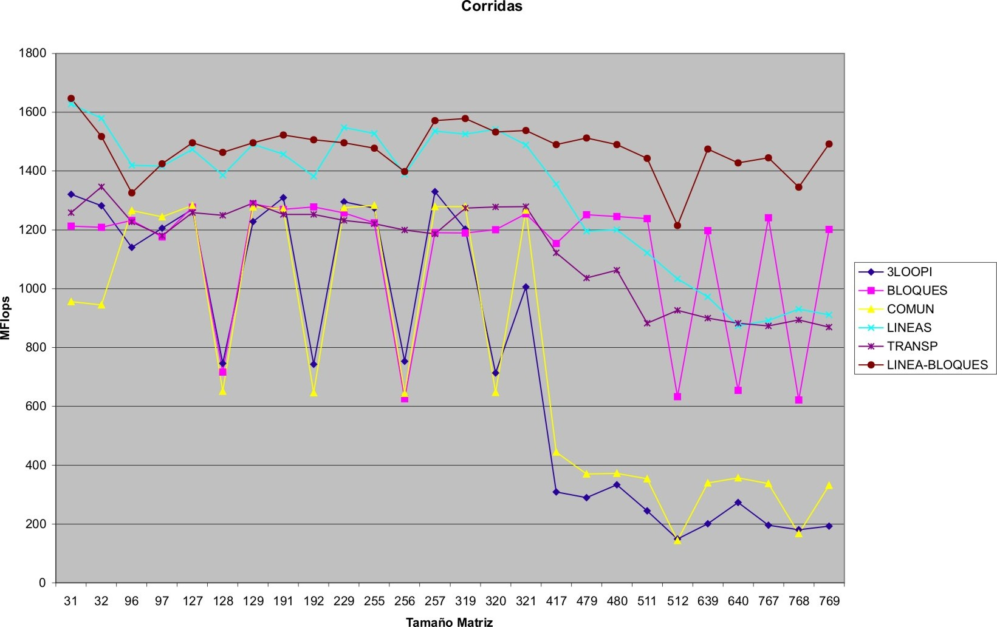
Comparativa de corridas

Slide 3
Inversión de bloques
Consiste en invertir el orden en el cual se ejecutan los ciclos
Al realizar la multiplicación A x B = C con el método básico, las matrices A y C se recorren por filas y la B por columnas.
Al utilizar este método se invierten los roles
Poca mejora
Comportamiento similar al matmult basico

Slide 4
Comparativa de corridas

Slide 5
Básico con transposición
Se transpone la primer matriz
Se recorren dos matrices por columna
Mejora el desempeño para matrices pequeñas
El costo aumenta al transponer matrices cada vez mas grandes, superando las mejoras logradas

Slide 6
Comparativa de corridas

Slide 7
Multiplicación por bloques
Se divide la matriz en bloques de tamaño arbitrario (decidido en momento de compilación)
Mejora la localidad temporal, ya que se mantienen en la caché los datos que se usarán a corto plazo.
Desempeño variable dependiendo de la compatibilidad entre las dimensiones de las matrices y el tamaño del bloque (sin olvidar datos de la caché)

Slide 8
Comparativa de corridas

Slide 9
Multiplicación por columnas
void matmult_cuadrado (const int M, const double *A, const double *B, double *C)
{
int i,j,k;
const double* Bi = B;
double* Ci = C;
for( i = 0; i < M; i++, Bi+=M, Ci+=M ) {
const double* Aj = A;
for( j = 0; j < M; j++, Aj+=M ) {
double Bij = Bi[j];
for( k = 0; k < M; k++ )
Ci[k] += Aj[k] * Bij;
}
}
}

Slide 10
Multiplicación por columnas
void matmult_cuadrado (const int M, const double *A, const double *B, double *C)
{
int i,j,k;
const double* Bi = B;
double* Ci = C;
for( i = 0; i < M; i++, Bi+=M, Ci+=M ) {
const double* Aj = A;
for( j = 0; j < M; j++, Aj+=M ) {
double Bij = Bi[j];
for( k = 0; k < M; k++ )
Ci[k] += Aj[k] * Bij;
}
}
}

Slide 11
Multiplicación por columnas
void matmult_cuadrado (const int M, const double *A, const double *B, double *C)
{
int i,j,k;
const double* Bi = B;
double* Ci = C;
for( i = 0; i < M; i++, Bi+=M, Ci+=M ) {
const double* Aj = A;
for( j = 0; j < M; j++, Aj+=M ) {
double Bij = Bi[j];
for( k = 0; k < M; k++ )
Ci[k] += Aj[k] * Bij;
}
}
}

Slide 12
Multiplicación por columnas
void matmult_cuadrado (const int M, const double *A, const double *B, double *C)
{
int i,j,k;
const double* Bi = B;
double* Ci = C;
for( i = 0; i < M; i++, Bi+=M, Ci+=M ) {
const double* Aj = A;
for( j = 0; j < M; j++, Aj+=M ) {
double Bij = Bi[j];
for( k = 0; k < M; k++ )
Ci[k] += Aj[k] * Bij;
}
}
}

Slide 13
Multiplicación por columnas
void matmult_cuadrado (const int M, const double *A, const double *B, double *C)
{
int i,j,k;
const double* Bi = B;
double* Ci = C;
for( i = 0; i < M; i++, Bi+=M, Ci+=M ) {
const double* Aj = A;
for( j = 0; j < M; j++, Aj+=M ) {
double Bij = Bi[j];
for( k = 0; k < M; k++ )
Ci[k] += Aj[k] * Bij;
}
}
}

Slide 14
Multiplicación por columnas
void matmult_cuadrado (const int M, const double *A, const double *B, double *C)
{
int i,j,k;
const double* Bi = B;
double* Ci = C;
for( i = 0; i < M; i++, Bi+=M, Ci+=M ) {
const double* Aj = A;
for( j = 0; j < M; j++, Aj+=M ) {
double Bij = Bi[j];
for( k = 0; k < M; k++ )
Ci[k] += Aj[k] * Bij;
}
}
}

Slide 15
Multiplicación por columnas
void matmult_cuadrado (const int M, const double *A, const double *B, double *C)
{
int i,j,k;
const double* Bi = B;
double* Ci = C;
for( i = 0; i < M; i++, Bi+=M, Ci+=M ) {
const double* Aj = A;
for( j = 0; j < M; j++, Aj+=M ) {
double Bij = Bi[j];
for( k = 0; k < M; k++ )
Ci[k] += Aj[k] * Bij;
}
}
}

Slide 16
Multiplicación por columnas
void matmult_cuadrado (const int M, const double *A, const double *B, double *C)
{
int i,j,k;
const double* Bi = B;
double* Ci = C;
for( i = 0; i < M; i++, Bi+=M, Ci+=M ) {
const double* Aj = A;
for( j = 0; j < M; j++, Aj+=M ) {
double Bij = Bi[j];
for( k = 0; k < M; k++ )
Ci[k] += Aj[k] * Bij;
}
}
}

Slide 17
Multiplicación por columnas
void matmult_cuadrado (const int M, const double *A, const double *B, double *C)
{
int i,j,k;
const double* Bi = B;
double* Ci = C;
for( i = 0; i < M; i++, Bi+=M, Ci+=M ) {
const double* Aj = A;
for( j = 0; j < M; j++, Aj+=M ) {
double Bij = Bi[j];
for( k = 0; k < M; k++ )
Ci[k] += Aj[k] * Bij;
}
}
}

Slide 18
Multiplicación por columnas
void matmult_cuadrado (const int M, const double *A, const double *B, double *C)
{
int i,j,k;
const double* Bi = B;
double* Ci = C;
for( i = 0; i < M; i++, Bi+=M, Ci+=M ) {
const double* Aj = A;
for( j = 0; j < M; j++, Aj+=M ) {
double Bij = Bi[j];
for( k = 0; k < M; k++ )
Ci[k] += Aj[k] * Bij;
}
}
}

Slide 19
Multiplicación por columnas
void matmult_cuadrado (const int M, const double *A, const double *B, double *C)
{
int i,j,k;
const double* Bi = B;
double* Ci = C;
for( i = 0; i < M; i++, Bi+=M, Ci+=M ) {
const double* Aj = A;
for( j = 0; j < M; j++, Aj+=M ) {
double Bij = Bi[j];
for( k = 0; k < M; k++ )
Ci[k] += Aj[k] * Bij;
}
}
}

Slide 20
Multiplicación por columnas
void matmult_cuadrado (const int M, const double *A, const double *B, double *C)
{
int i,j,k;
const double* Bi = B;
double* Ci = C;
for( i = 0; i < M; i++, Bi+=M, Ci+=M ) {
const double* Aj = A;
for( j = 0; j < M; j++, Aj+=M ) {
double Bij = Bi[j];
for( k = 0; k < M; k++ )
Ci[k] += Aj[k] * Bij;
}
}
}

Slide 21
Multiplicación por columnas
void matmult_cuadrado (const int M, const double *A, const double *B, double *C)
{
int i,j,k;
const double* Bi = B;
double* Ci = C;
for( i = 0; i < M; i++, Bi+=M, Ci+=M ) {
const double* Aj = A;
for( j = 0; j < M; j++, Aj+=M ) {
double Bij = Bi[j];
for( k = 0; k < M; k++ )
Ci[k] += Aj[k] * Bij;
}
}
}

Slide 22
Multiplicación por columnas
void matmult_cuadrado (const int M, const double *A, const double *B, double *C)
{
int i,j,k;
const double* Bi = B;
double* Ci = C;
for( i = 0; i < M; i++, Bi+=M, Ci+=M ) {
const double* Aj = A;
for( j = 0; j < M; j++, Aj+=M ) {
double Bij = Bi[j];
for( k = 0; k < M; k++ )
Ci[k] += Aj[k] * Bij;
}
}
}

Slide 23
Multiplicación por columnas
void matmult_cuadrado (const int M, const double *A, const double *B, double *C)
{
int i,j,k;
const double* Bi = B;
double* Ci = C;
for( i = 0; i < M; i++, Bi+=M, Ci+=M ) {
const double* Aj = A;
for( j = 0; j < M; j++, Aj+=M ) {
double Bij = Bi[j];
for( k = 0; k < M; k++ )
Ci[k] += Aj[k] * Bij;
}
}
}

Slide 24
Multiplicación por columnas
void matmult_cuadrado (const int M, const double *A, const double *B, double *C)
{
int i,j,k;
const double* Bi = B;
double* Ci = C;
for( i = 0; i < M; i++, Bi+=M, Ci+=M ) {
const double* Aj = A;
for( j = 0; j < M; j++, Aj+=M ) {
double Bij = Bi[j];
for( k = 0; k < M; k++ )
Ci[k] += Aj[k] * Bij;
}
}
}

Slide 25
Multiplicación por columnas
void matmult_cuadrado (const int M, const double *A, const double *B, double *C)
{
int i,j,k;
const double* Bi = B;
double* Ci = C;
for( i = 0; i < M; i++, Bi+=M, Ci+=M ) {
const double* Aj = A;
for( j = 0; j < M; j++, Aj+=M ) {
double Bij = Bi[j];
for( k = 0; k < M; k++ )
Ci[k] += Aj[k] * Bij;
}
}
}

Slide 26
Multiplicación por columnas
void matmult_cuadrado (const int M, const double *A, const double *B, double *C)
{
int i,j,k;
const double* Bi = B;
double* Ci = C;
for( i = 0; i < M; i++, Bi+=M, Ci+=M ) {
const double* Aj = A;
for( j = 0; j < M; j++, Aj+=M ) {
double Bij = Bi[j];
for( k = 0; k < M; k++ )
Ci[k] += Aj[k] * Bij;
}
}
}

Slide 27
Multiplicación por columnas
void matmult_cuadrado (const int M, const double *A, const double *B, double *C)
{
int i,j,k;
const double* Bi = B;
double* Ci = C;
for( i = 0; i < M; i++, Bi+=M, Ci+=M ) {
const double* Aj = A;
for( j = 0; j < M; j++, Aj+=M ) {
double Bij = Bi[j];
for( k = 0; k < M; k++ )
Ci[k] += Aj[k] * Bij;
}
}
}

Slide 28
Multiplicación por columnas
Conclusiones:
  Todas las matrices se recorren por columnas
  Alternativa a la transposición
  Como el almacenamiento en memoria es Column Mayor Order, se aprovechan al máximo los bloques mapeados a la caché.
  Si la caché tiene 2 o 1 vía, se produce trashing porque todos los bloques de A, B, y C se mapean a los mismos lugares de la caché.
  Si la caché tiene más de 2 vías:
      Si se multiplican matrices pequeñas: el rendimiento es óptimo porque cada columna entra en una linea de cache.
      Matrices grandes --> Puede producirse trashing.

Slide 29
Comparativa de corridas

Slide 30
“Por linea por bloques”
Consiste en utilizar las ventajas de los dos métodos: Elegir el tamaño de bloque para el cual es más óptimo el procesamiento por columna
Se obtuvo el rendimiento más alto
Estable para todos los tamaños de matriz

Slide 31
Comparativa de corridas

